Slide 1

МАТЕМАТИЧЕСКОЕ МОДЕЛИРОВАНИЕ ПРОЦЕССОВ, ПРОТЕКАЮЩИХ ПРИ ОСАЖДЕНИИ НАПЫЛЯЕМЫХ ЧАСТИЦ ПОЛИМЕРНОГО ПОРОШКА
Научно-техническая конференция
«НИЗКОТЕМПЕРАТУРНАЯ ПЛАЗМА
В ПРОЦЕССАХ НАНЕСЕНИЯ ФУНКЦИОНАЛЬНЫХ ПОКРЫТИЙ»
В.Л. Федяев^{1,2}, Э.Р. Галимов²,
М.С. Тахавиев³, А.Р. Сираев¹
¹ Федеральное государственное бюджетное учреждение науки Институт механики и машиностроения Казанского научного центра Российской академии наук
² Казанский национальный исследовательский технический университет им. А.Н. Туполева – КАИ
³ ООО «Газпром Трансгаз Казань»

Slide 2
Основные стадии формирования полимерных порошковых покрытий
Осаждение полимерного порошка на поверхности подложки
Деформирование частиц при ударе, слипание
Слияние, спекание частиц в напыленном слое
Дегазация
Смачивание поверхности подложки
Пленкообразование, отверждение материала
Молекулярная и надмолекулярная структуризация, полимеризация
Адгезия покрытия к твердому телу

Slide 3
Удар частиц порошка по поверхности обрабатываемого тела. Основные параметры.
Показатели подлетающих к поверхности частиц: размеры, форма, объемная концентрация частиц в набегающей на обрабатываемое тело газовой струе
Параметры удара: масса частиц при ударе, скорость удара, угол падения частиц
Параметры, характеризующие материал частиц: плотность, модуль Юнга, коэффициент Пуассона, скорость волн растяжения, сжатия; вязкость расплава, поверхностное натяжение
Показатели обрабатываемого тела (преграды, подложки): толщина; кривизна, шероховатость поверхности, плотность материала, модуль Юнга, коэффициент Пуассона, скорость волн сжатия, сдвига; скорость движения, вращения тела
Параметры напыляемого слоя: толщина, кривизна и шероховатость внешней поверхности слоя; плотность, пористость, модуль Юнга, коэффициент Пуассона материала слоя, скорость волн сжатия, сдвига; вязкость расплава

Slide 4
Удельная интенсивность энергии удара (теория Тайрувенгадама)
Время достижения максимальной интенсивности энергии удара
Условие определения времени

Slide 5
Удар твердой деформируемой частицы по поверхности тела
Средняя сила реакции преграды
При действии внешней силы
Согласно закона Герца при ударе сила удара
Максимальное сближение, сила удара, радиус площадки контакта:

Slide 6
Распределение давления по площадке контакта
Зависимость

Slide 7
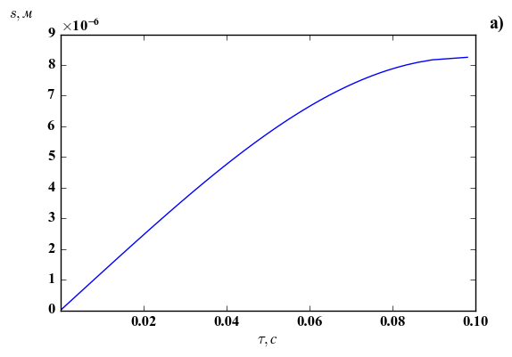
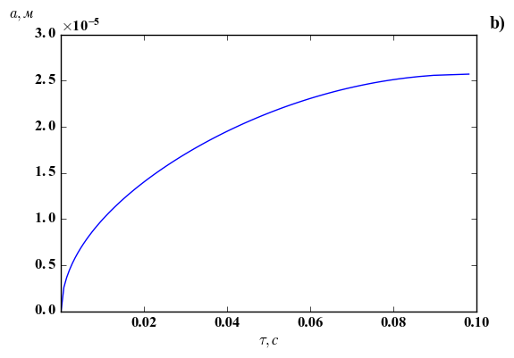
Время удара
Приближенно
Радиус площадки
Рис. 1. Сближение частицы и препятствия (a), изменение радиуса площадки контакта (b) с течение времени.

Slide 8
При ударном взаимодействии твердых частиц полимерного порошка с преградой получены аналитические зависимости для оценки интенсивности их осаждения, поглощения материалом энергии удара, в том числе, с учетом ранее осевших на обрабатываемое тело частиц порошка. Представлены соотношения для расчета времени контакта деформируемых частиц с препятствием, радиуса площадки контакта, распределения давления по ней, максимальной силы удара, других показателей.
Спасибо за внимание

